Slide 1
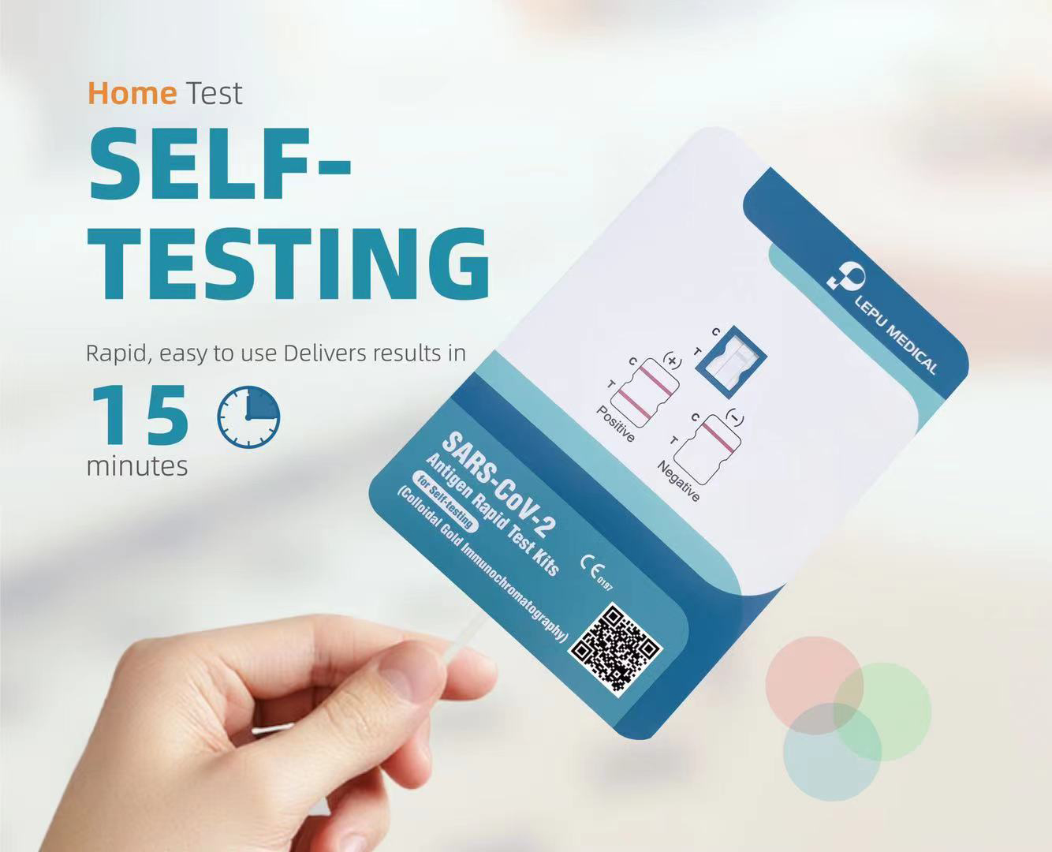
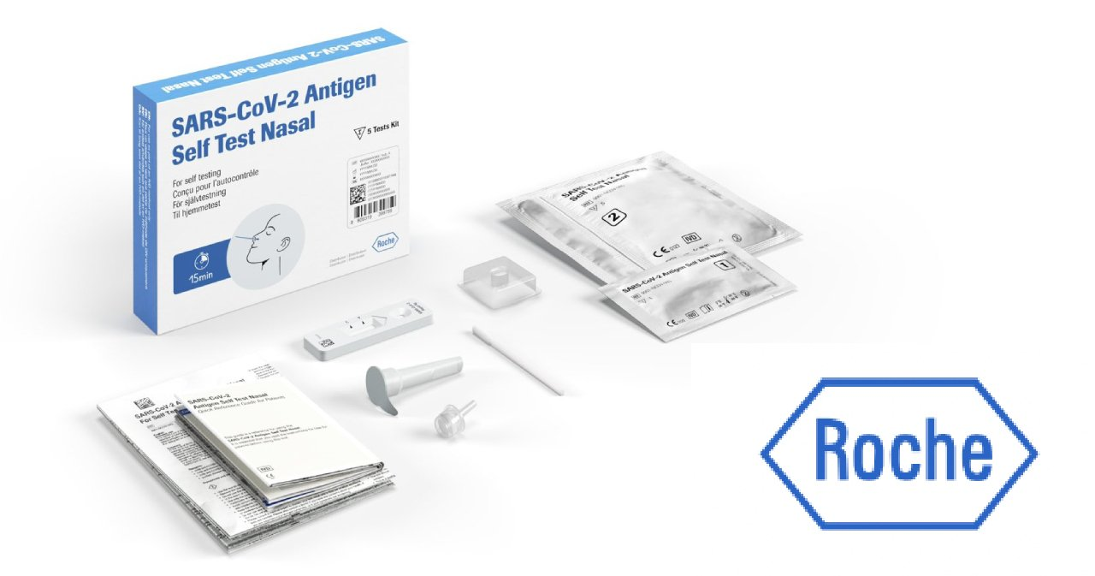
การตรวจไวรัสโคโรนา (COVID-19) ด้วยตัวเอง
โดยชุดตรวจแอนติเจน และข้อควรระวัง
Antigen Test Kit: ATK
โดย
นางสาวลำไพร มุ่งแสง นักเทคนิคการแพทย์ชำนาญการ รพ. บ้านผือ
นางสาววรุณยุพา เลิศสงคราม นักเทคนิคการแพทย์ชำนาญการ รพ.บ้านดุง

Slide 2
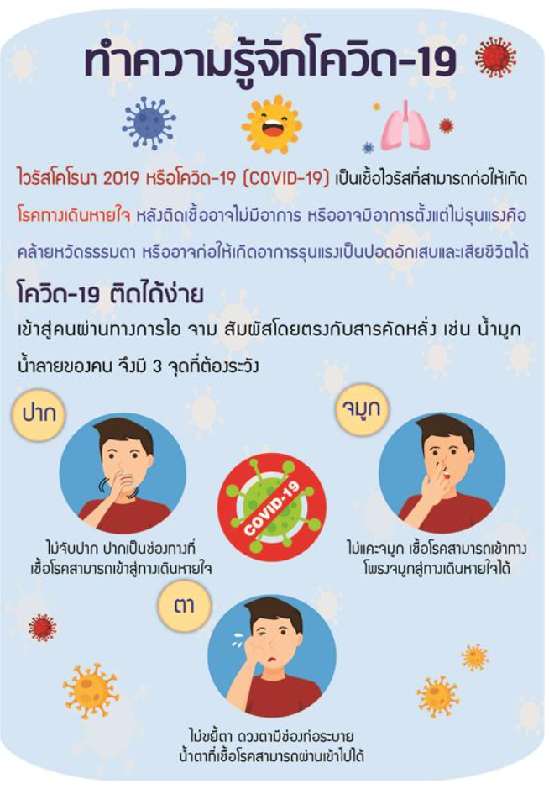
โรค Covid-19 โรคโควิด-19 คือโรคติดต่อซึ่งเกิดจากเชื้อไวรัสโคโรนา เป็นโรคติดต่อที่มีการค้นพบล่าสุด พบครั้งแรกในเมืองอู่ฮั่น ประเทศจีนเมื่อเดือนธันวาคมปี 2019 อาการของโรคโควิด-19 ที่พบมากที่สุดคือ ไข้ ไอ จมูกไม่ได้กลิ่น ลิ้นไม่รับรส และอ่อนเพลีย อาการที่พบน้อยกว่าแต่อาจมีผลต่อผู้ป่วยบางรายคือ ปวดเมื่อย ปวดหัว คัดจมูก น้ำมูกไหล เจ็บคอ ท้องเสีย ตาแดง หรือผื่นตามผิวหนัง
ความรู้ทั่วไปเรื่องโรค

Slide 3
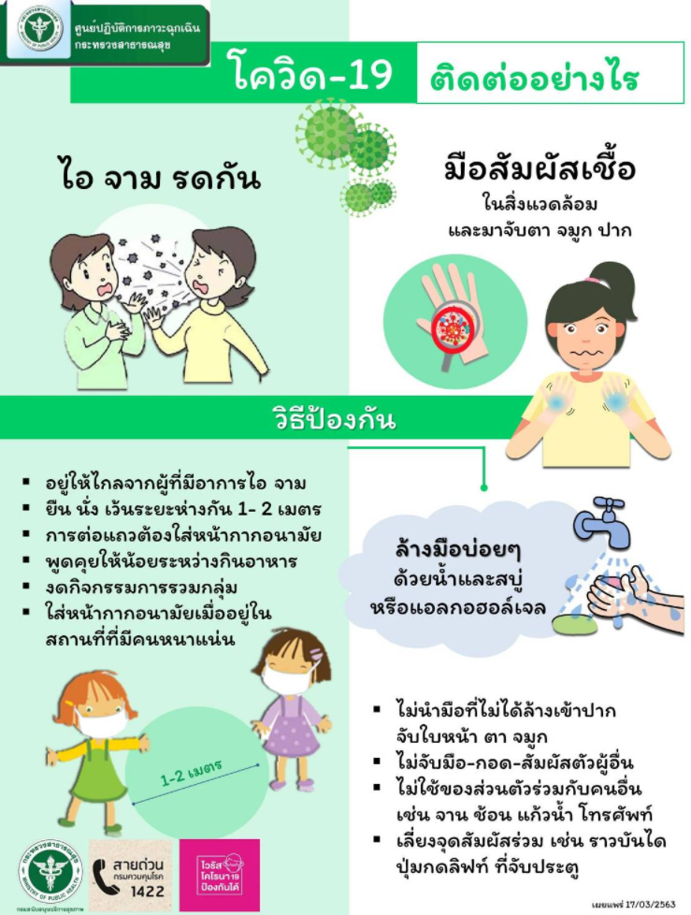
ความรู้ทั่วไปเรื่องโรคโควิด-19

Slide 4
การตรวจหาการติดเชื้อโควิด -19 ทางห้องปฏิบัติการ
การตรวจหาสารพันธุกรรม
3-7 วันหลังรับเชื้อ
ความแม่นยำสูง เพื่อยืนยัน
การตรวจหาภูมิตอบสนอง
10-14 วันหลังติดเชื้อ
ได้ผลภายใน 15-30 นาที
การตรวจหาแอนติเจน
รอผลมากกว่า 1 ชม.
โดยเฉลี่ย 5 วันหลังรับเชื้อ
เน้นตรวจคัดกรอง
ได้ผลภายใน 15-30 นาที

Slide 5
ชุดตรวจ ATK คืออะไร
Antigen Test Kit หรือ ATK คือชุดตรวจการติดเชื้อโควิด-19
สามารถทดสอบได้ในเบื้องต้น
เหมาะกับผู้ที่สงสัยหรือไม่แสดงอาการ
การทดสอบใช้เวลาไม่นานรอผลไม่นาน ทั่วไปประมาณ 15-30 นาที
ซื้อได้จากสถานพยาบาล ร้านขายยา หรือรับฟรีจากรัฐบาลตามนโยบาย

Slide 6
ใช้เพื่อการคัดกรองเบื้องต้นตามแนวทางที่แนะนำดังนี้
ผู้สัมผัสผู้ป่วยยืนยัน หรือผู้สงสัยแต่ไม่มีอาการ
ผู้ที่เดินทางมาจากพื้นที่เสี่ยงสูง
ผู้ที่อยู่ในสถานที่เสี่ยงติดเชื้อสูง หรือคนทำงานที่สัมผัสผู้คนจำนวนมาก เช่น พื้นที่ปิด ตลาดนัด ชุมชนหนาแน่น โรงงาน โรงเรียน ห้างสรรพสินค้า

Slide 7
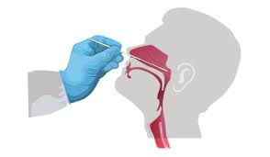
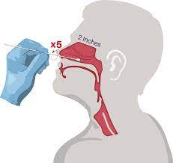
ชุดตรวจ ATK มี 2 ชนิด
1. ATK Home use หรือ Self use : เป็นชุดตรวจที่สามารถใช้ได้เองตามขั้นตอนจากคู่มือการใช้ซึ่งมีความแตกต่างกันในแต่ละยี่ห้อ การใช้งานต้องเน้นยำเรื่องความสะอาดเพื่อให้ได้ผลตรวจที่ถูกต้อง
2. ATK Professional use : เป็นชุดตรวจที่ไม่สามารถตรวจได้ด้วยตนเอง ต้องให้ผู้เชี่ยวชาญหรือเจ้าหน้าที่ทางการแพทย์ใช้ตรวจให้เท่านั้น เนื่องจากไม้ swab จะยาวกว่า และมีปริมาณการบรรจุน้ำยาที่มากกว่า

Slide 8
ชุดตรวจ ATK มีความแม่นยำแค่ไหน
ความไว Sensitivity ตรวจด้วยวิธีมาตรฐาน ( RT-PCR ) ให้ผลบวกทั้งหมด มีผลบวกจากการตรวจ ATK ร้อยละเท่าไร
ความจำเพาะ Specificity ตรวจด้วยวิธีมาตรฐาน ( RT-PCR ) ให้ผลลบทั้งหมด มีผลลบจากการตรวจ ATK ร้อยละเท่าไร
ผลบวกปลอม (False Positive) ตรวจด้วย ATK ให้ผลบวกทั้งหมด แต่ตรวจยืนยันด้วยวิธีมาตรฐาน (RT-PCR) กลับใหผลลบ ร้อยละเท่าไร
ผลลบปลอม (False Negative) ตรวจด้วย ATK ให้ผลลบทั้งหมด แต่ตรวจยืนยันด้วยวิธีมาตรฐาน (RT-PCR) กลับใหผลบวก ร้อยละเท่าไร

Slide 9
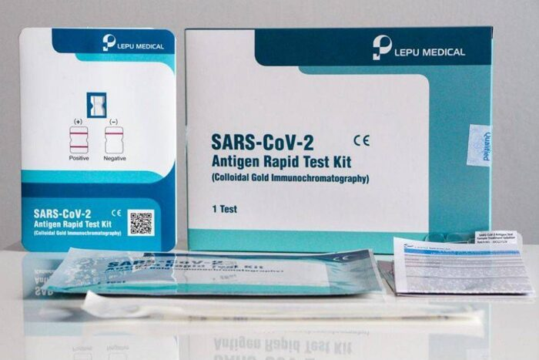
การใช้งานชุดตรวจ ATK
การศึกษาเอกสารกำกับชุดตรวจ
การเตรียมอุปกรณ์ที่จำเป็น
การตรวจ
การกำจัดขยะติดเชื้อ

Slide 10
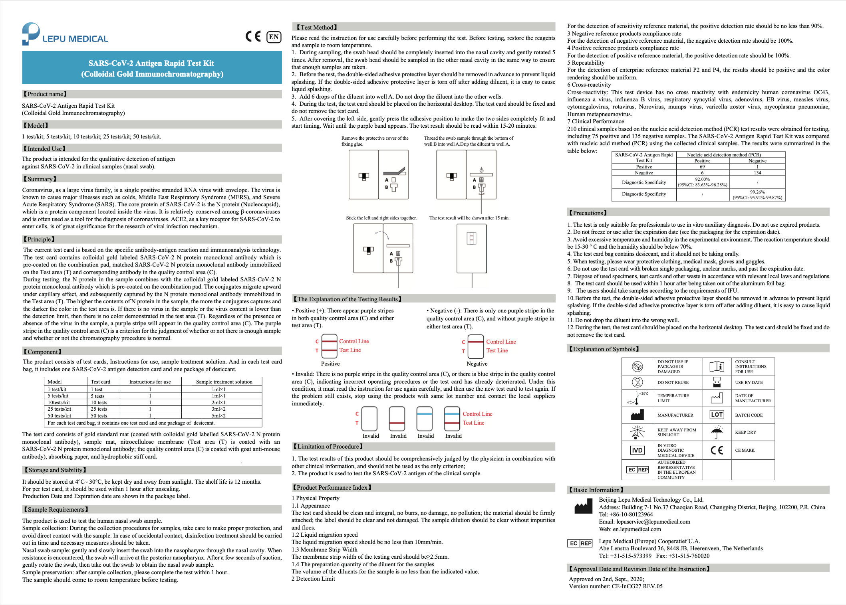
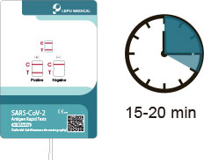
การศึกษาเอกสารกำกับชุดตรวจ
แต่ละยี่ห้อแตกต่างกัน ศึกษาให้ละเอียดก่อนการตรวจ
สิ่งส่งตรวจ Nasal swab หรือ น้ำลาย
การหยด Buffer อย่างไร
เวลาการอ่านผลกี่นาที ไม่เกินกี่นาที

Slide 11
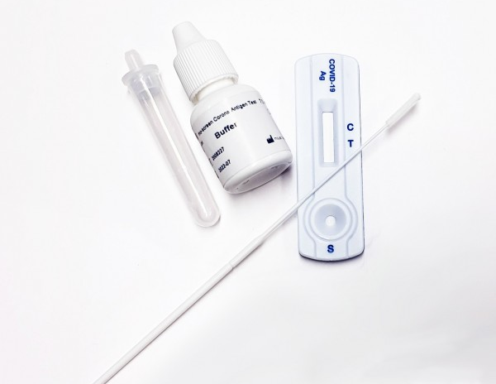
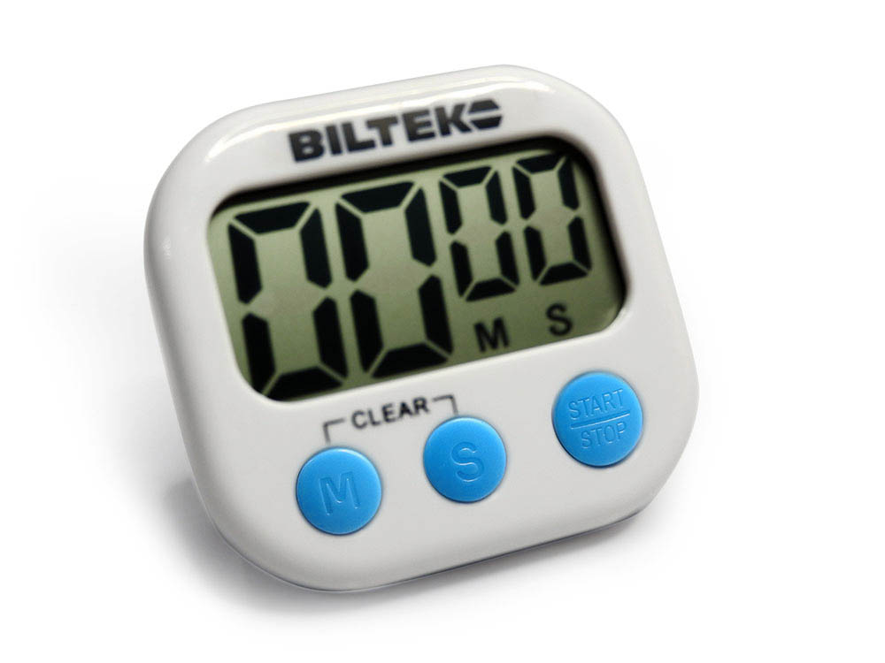
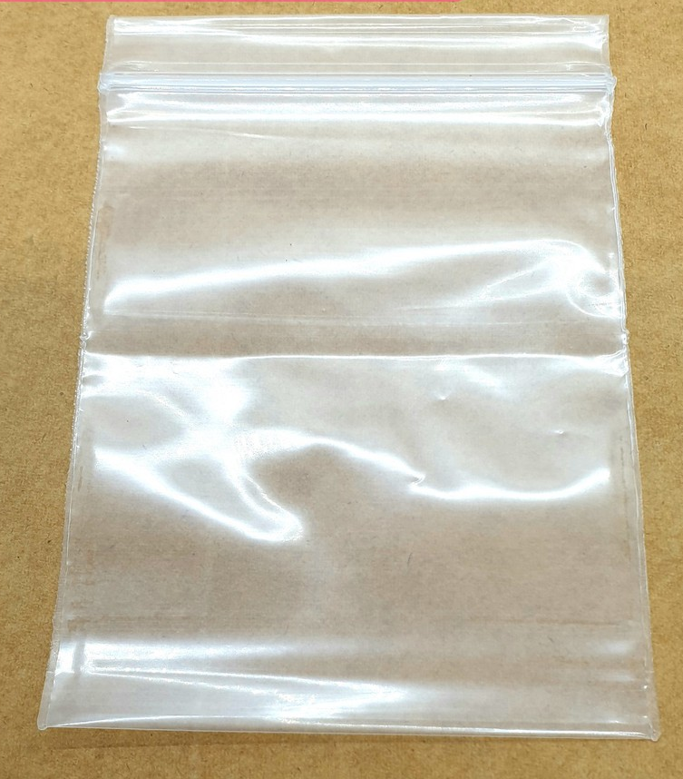
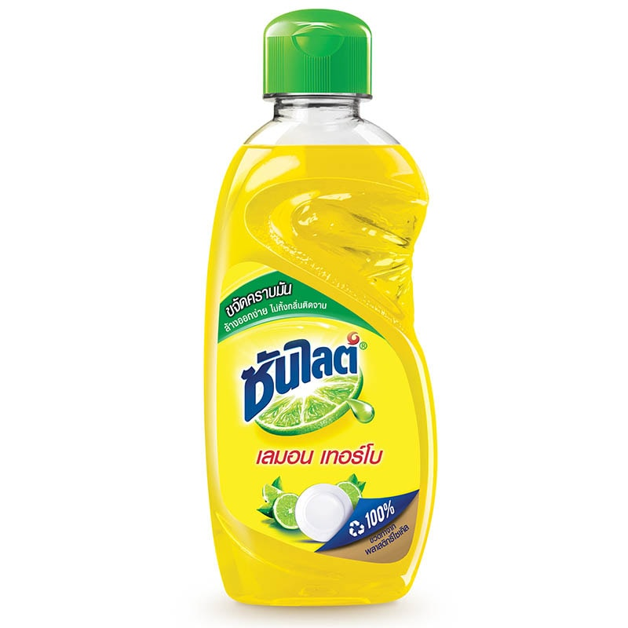
อุปกรณ์
อุปกรณ์ที่มากับชุดตรวจ
เอกสารกำกับชุดตรวจ ภาษาไทย
ก้านเก็บตัวอย่าง (ก้าน Swab)
น้ำยาสกัดเชื้อ (Buffer) ภาชนะบรรจุ
ตลับแผ่นทดสอบ
อุปกรณ์ที่เตรียมเพิ่มเติม
นาฬิกาจับเวลา
ถุงซิบ บรรจุ น้ำยาฆ่าเชื่อ (สามารถใช้น้ำยาล้างจานผสมผงซักฟอก)

Slide 12
ขั้นตอนการตรวจ
ล้างมือให้สะอาด
พื้นโต๊ะที่วางชุดตรวจ สะอาด หรืออาจใช้แผ่นกันเปื้อนรอง
ทำการทดสอบตามเอกสารกำกับชุดตรวจ
ควรสวมถุงมือทุกครั้งก่อนทำการทดสอบ
เปิดซองก้าน Swab ห้ามสัมผัสส่วนสำลี
สอดก้าน Swab ในโพรงจมูก โดยหมุนก้าน 5 รอบ และสอดที่โพรงจมูกอีกข้าง 5 รอบ (ความลึกในการสอดตามคู่มือชุดทดสอบนั้นๆ ปกติประมาณไม่เกิน 2 นิ้ว )
จุ่มก้านที่เก็บตัวอย่างแล้วลงในหลอดน้ำยาสกัดเชื้อ หมุนก้านเก็บตัวอย่าง 5-10 ครั้ง
นำหลอดดูดน้ำยาหยดลงช่องหยดตัวอย่าง ตามเอกสารที่ระบุ และรอเวลาอ่านผลตามเอกสารที่ระบุ (ประมาณ 15-30 นาที)

Slide 13
การอ่านผลชุดตรวจ ATK
อ่านผลเมื่อครบเวลา (เน้นตามเอกสารกำกับชุดตรวจ)
ให้สังเกตบริเวณ C band ก่อน ว่ามีขีดขึ้นหรือไม่
ถ้า C ไม่มีขีดขึ้น ไม่ต้องไปสนใจขีด T ถือว่า ไม่สามารถอ่านผลได้ หรือสรุปผลไม่ได้
ถ้า C มีขีดขึ้น ค่อยไปดูที่ขีด T ถ้า T ขึ้น อ่านผลเป็นบวก ถ้าขีด T ไม่ขึ้นขีด อ่านผลเป็น ลบ
Positive
Negative
Invalid

Slide 14
การอ่านผลยี่ห้อ LEPU

Slide 15
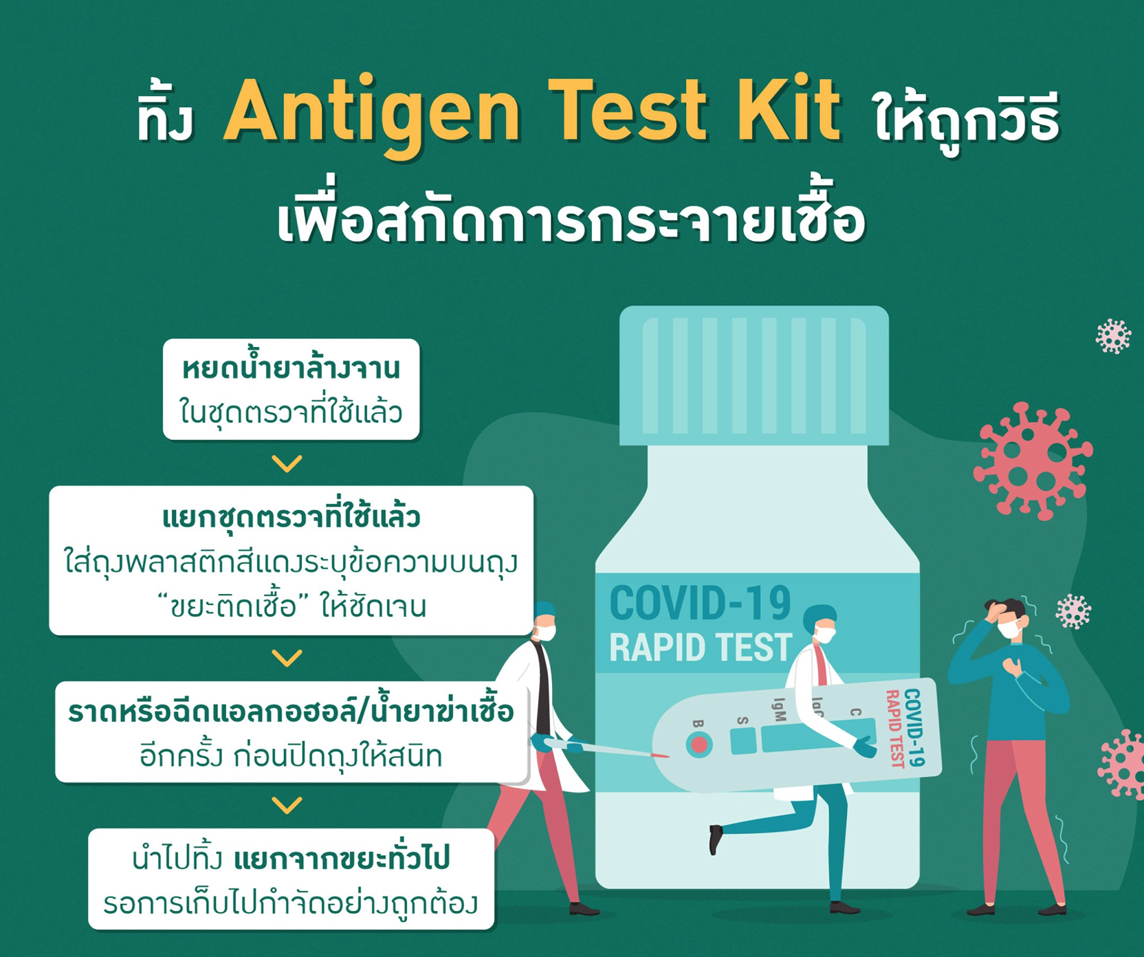
การกำจัดขยะ
น้ำยาฆ่าเชื้อ ไฮเตอร์ แอลกอฮอล์
ผงซักฟอก
น้ำยาล้างจาน

Slide 16
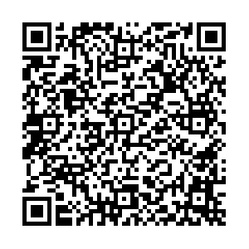
ข้อควรระวังการใช้ชุดตรวจ ATK
ชุดตรวจ ATK ต้องได้รับการลงทะเบียนจาก อย. (สำนักงานคณะกรรมการอาหารและยา)
หากมีอาการเสี่ยงติดเชื้อควรตรวจ RT-PCR เพื่อยืนยันมากกว่าใช้ชุดตรวจ ATK
หากน้ำยาสกัดเชื้อกระเด็นโดนผิวหนัง หรือเข้าดวงตาให้ล้างทันทีด้วยน้ำสะอาดปริมาณมาก
หลังใช้งานชุดตรวจให้แยกทิ้งที่ขยะติดเชื้อ
https://www.fda.moph.go.th/sites/Medical/Shared%20Documents/ข้อมูลรายชื่อชุดตรวจและน้ำยา%20COVID-19%20Home%20use.pdf

Slide 17
ข้อผิดพลาดจากการตรวจวิเคราะห์
ผลบวกปลอม หมายถึง ไม่ได้ติดเชื้อ แต่ผลตรวจเป็นบวก
สาเหตุ
การปนเปื้อนจากพื้นที่ที่ทําการทดสอบ
การปนเปื้อนในอุปกรณ์ที่ใช้ทดสอบ
การติดเชื้อไวรัส หรือจุลชีพอื่นๆ
ขั้นตอนวิธีทดสอบไม่ถูกต้อง เช่น อ่านผลเกินเวลาที่กําหนด สภาพสิ่งส่งตรวจไม่เหมาะสม เป็นต้น

Slide 18
ข้อผิดพลาดจากการตรวจวิเคราะห์
ผลลบปลอม หมายถึง เป็นผู้ติดเชื้อ แต่ผลการตรวจเป็นลบ
สาเหตุ
สัมผัสโรคโควิด 19 อาจอยู่ในระยะแรกที่มีปริมาณไวรัสต่ำ
ผู้ที่มีการติดเชื้อที่อาจมีอาการ แต่ปริมาณไวรัสลดลงแล้ว
การเก็บสิ่งส่งตรวจไม่ถูกต้อง หรือขั้นตอนวิธีทดสอบไม่ถูกต้อง เช่น อ่านผลเกินเวลาที่กําหนด ปริมาณตัวอย่าง (จำนวนหยด) มากน้อยกว่าที่กำหนด เป็นต้น

Slide 19
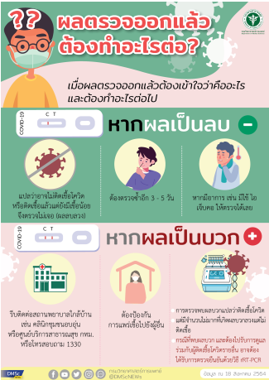
การปฏิบัติเมื่อทราบผลการตรวจ
กรณีผลการทดสอบให้ ผลบวก
แจ้งหน่วยบริการใกล้บ้านที่ติดต่อได้ รพ. รพ.สต. อสม. หรือโทรออนไลน์ 1330
แยกกักตัวเองจากผู้อื่น เพื่อลดการแพร่กระจายเชื้อ เช่น
แยกห้องน้ำ ของใช้ส่วนตัว
หลีกเลี่ยงการสัมผัสสัตว์เลี้ยง
สวม mask ตลอดเวลา
สังเกตอาการตนเอง วัดอุณหภูมิ ประจำ ถ้ามีอาการหายใจลำบาก ควร ติดต่อขอรับเข้าการรักษา
แจ้งผู้ใกล้ชิดกับตนเอง ให้ทราบความเสี่ยงจากการสัมผัส และควรได้รับ การทดสอบการติดเชื้อต่อไป

Slide 20
การปฏิบัติเมื่อทราบผลการตรวจ
กรณีผลการทดสอบให้ ผลลบ
หากเป็นผู้มีความเสี่ยงสูง อาจอยู่ในระยะฟักตัว ควรทำการแยกตัว และทดสอบซ้ำอีกครั้งภายหลัง 3-5 วัน
หากปรากฏอาการของโควิด ควรทำการทดสอบซ้ำทันที และถามประวัติเสี่ยง สัมผัส ควรแยกกักตัวเพื่อป้องกัน การแพร่เชื้อ ไว้ก่อน

Slide 21
LEPU MEDICAL
วีดีโอแนะนำการใช้งาน
SARS-CoV-2 Antigen Rapid Test [Thai-English] - YouTube

Slide 22
ขอบคุณค่ะ

